Slide 1

LSB音频隐藏算法

Slide 2
规定一些符号：
c_{i}：载体对象的取样值
s_{i}：伪装对象的取样值
L(c) ：载体的长度
k：伪装密钥
L(m) ：秘密信息的长度

Slide 3
流载体的LSB方法
嵌入：
选择一个载体元素的子集 ，其中共有 L(m) 个元素，用以隐藏秘密信息的L(m) 个比特。然后在这个子集上执行替换操作，把 的最低比特用m_{i}来替换。
提取：
找到嵌入信息的伪装元素的子集 ，从这些伪装对象 中抽出它们的最低比特位，排列之后组成秘密信息m。

Slide 4

1
如何选择隐藏位置子集？
顺序选取
发送者从载体的第一个元素开始，顺序选取L(m)个元素作为隐藏的子集。
缺点：
已嵌和未嵌部分数据特征不同

Slide 5
1
如何选择隐藏位置子集？
随机间隔法
用伪装密钥k作为伪随机数发生器的种子，生成一个伪随机序列k₁，k₂，...，k_{L(m)}，则嵌入位置为

Slide 6
2
LSB算法
LSB算法实现
嵌入
水印替换最低（或次低等）比特
0110 0011 0101 0111 0111 0110
0 0 1
0110 0010 0101 0110 0111 0111
提取
提取最低（或次低等）比特组合为水印

Slide 7
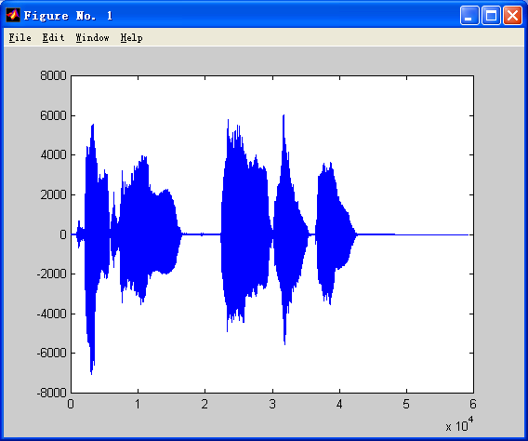
3
LSB算法设计
样点幅值大小与其掩蔽能力有关
选择样点
静音段——幅值较小的样点不宜用于隐藏
适合隐藏
不适合隐藏

Slide 8
3
LSB算法设计
选择比特位
低比特位对音质影响小，但容易受到干扰。
例如：幅值为6(110B)的样点，哪怕（噪声干扰）幅度仅变化1，则可能会影响不止一个比特位发生变化。
若幅值增大1，变为7(111B)，则最低有效比特位发生变化。
若幅值减小1，变为5(101B)，则最低、次低有效比特位变化。
若在次低或第3比特位隐藏水印，则不容易受噪声干扰，但嵌入 前后样点幅值的变化幅度由1上升到2或4。

Slide 9
4
LSB小结
LSB算法参数包括
样点和比特位置的选取
透明度高
LSB算法性能
容量大
鲁棒性差

Slide 10
信息安全斗争的技术和艺术
思源黑体 CN Heavy
一级标题：
二级标题：
5
信息隐藏技术和密码技术的区别
思源黑体 CN Heavy
数字 英文
Times New Roman (正文)

